Slide 1
Intelligentes Bauen verbindet Menschen.
PORR Group Präsentation.
Juni 2020

Slide 2
Die PORR ist Home of Construction
Fokus auf Bauen
Bauen ist ein People Business
Alles aus einer Hand
Wir sind und bleiben ein Bauunternehmen und bauen möglichst viel selbst.
Von der Idee über Planung, Bau & Ausführung bis hin zum Betrieb als General- oder Totalunternehmer.
Wir bauen mit und für Menschen.
Technologie-führend
SEIT
1869
Pioniergeist
Seit mehr als 150 Jahren am Puls der Zeit.
Wir setzen neue Maßstäbe in der Baubranche.
Visionär aus Tradition.
Intelligentes Bauen verbindet Menschen ● Juni 2020 ● Seite 2

Slide 3
Unser Alleinstellungsmerkmal: Wir decken die gesamte Wertschöpfungskette Bau ab. Und alles aus eigener Kraft.
Intelligentes Bauen verbindet Menschen ● Juni 2020 ● Seite 3

Slide 4
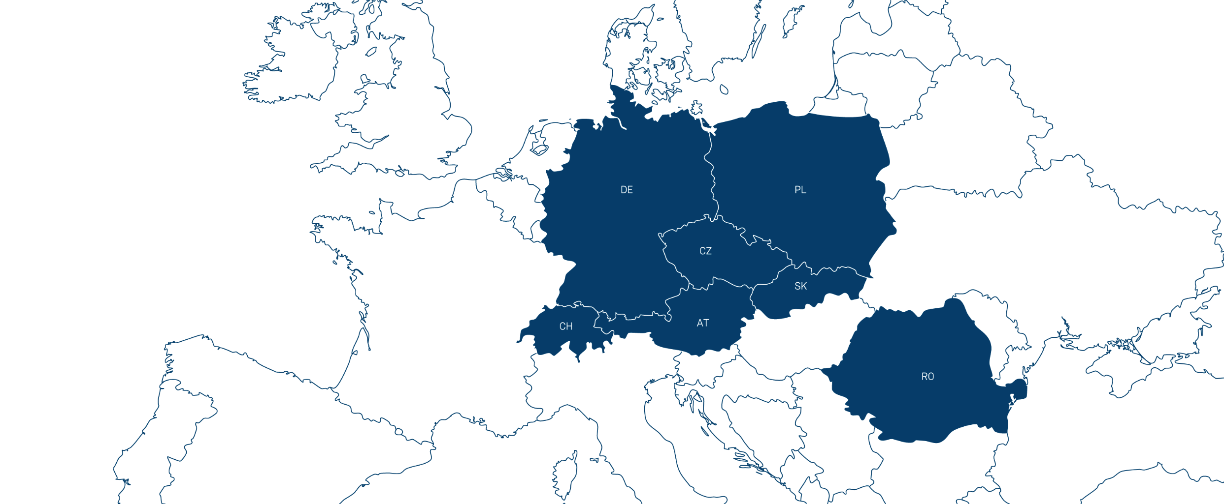
Führend im Bau und im Zentrum Europas
EUR
>7,0 Mrd.
>5,5 Mrd.
EUR
7
~20.000
Heimmärkte
Top Auftragsbestand
Solide Leistung
Klarer Fokus auf Europa
Mitarbeiter*innen aus mehr als 70 Ländern
Intelligentes Bauen verbindet Menschen ● Juni 2020 ● Seite 4

Slide 5
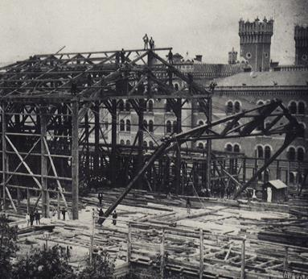
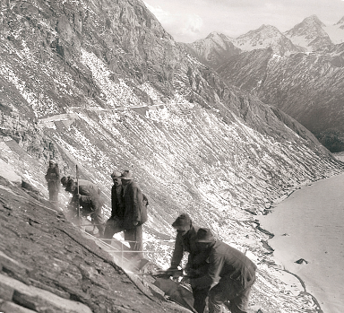
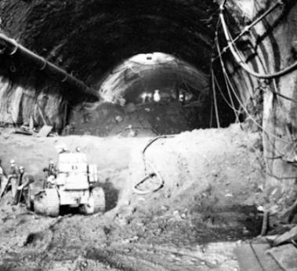
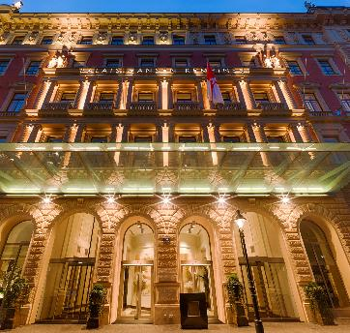
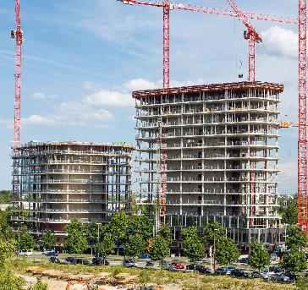
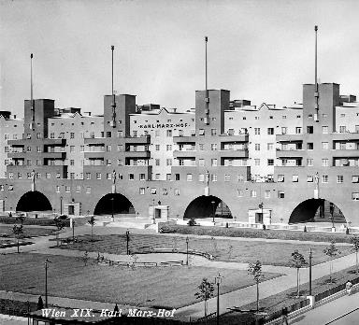
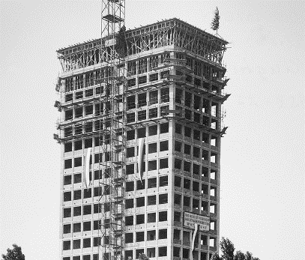
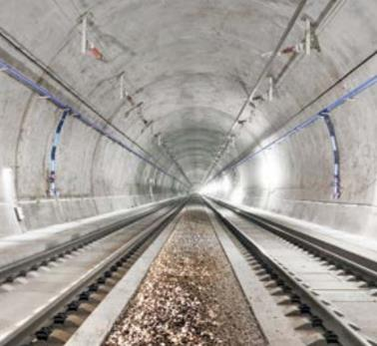
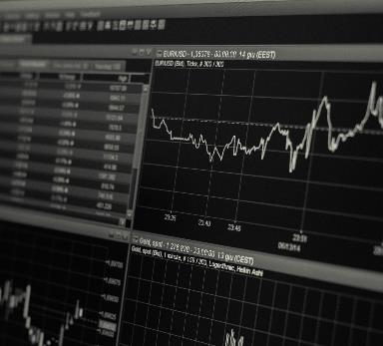
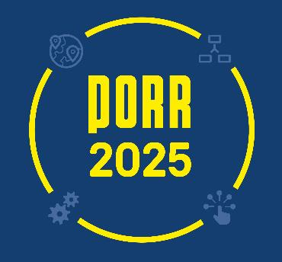
Geschichte seit 150 Jahren
Gründung in Wien, Listung an der Wiener Börse
Pioniere beim Bau der Großglockner Hochalpenstraße
Neue Österreichische Tunnelbauweise
Neue Strategie – mit Fokus auf Heimmärkte
Wachstumsphase mit rund 60 % Leistungsanstieg
1869
1927
1935
1960
1971
1995
2012
2014
2016-2018
2019
Fusion mit Arthur PORR
GU für große nationale Projekte
Erfolgspatent Slab Track Austria
Neue Kapitalmarkt-positionierung
Konsolidierung und Transformation
Intelligentes Bauen verbindet Menschen ● Juni 2020 ● Seite 5

Slide 6
Darum die PORR
Darum die PORR
Führend in der Baubranche.
Fokus auf sieben Heimmärkte.
Baubranche mit Schlüsselrolle.
Transformation als Hebel.
Auf dem Weg zur digitalen Baustelle.
Führend in der Baubranche.
Fokus auf sieben Heimmärkte.
Führend in der Baubranche.
Fokus auf sieben Heimmärkte.
Baubranche mit Schlüsselrolle.
Transformation als Hebel.
Auf dem Weg zur digitalen Baustelle.
Bevorzugter
Partner.
Anhaltende
Nachfrage.
Margen-potenzial.
State-of-the-Art Lösungen.
Bevorzugter
Partner.
Bevorzugter
Partner.
Anhaltende
Nachfrage.
Margen-potenzial.
State-of-the-Art Lösungen.
Intelligentes Bauen verbindet Menschen ● Juni 2020 ● Seite 6
Intelligentes Bauen verbindet Menschen ● Mai 2020 ● Seite 6

Slide 7
Unsere Strategie baut nachhaltig auf intelligentes Wachstum
Intelligentes Wachstum
Führend in Heimmärkten
Profitable Projektmärkte
2–3 % nachhaltige
EBT-Marge
Nicht die Größten, aber die Besten
Ergebnis vor Leistung
Striktes Kosten- und Risikomanagement
Starke Kapitalbasis
Führende Rolle in Technologie und Innovation
Exzellente Kundenbeziehungen
Best Place to Work
Intelligentes Bauen verbindet Menschen ● Juni 2020 ● Seite 7

Slide 8
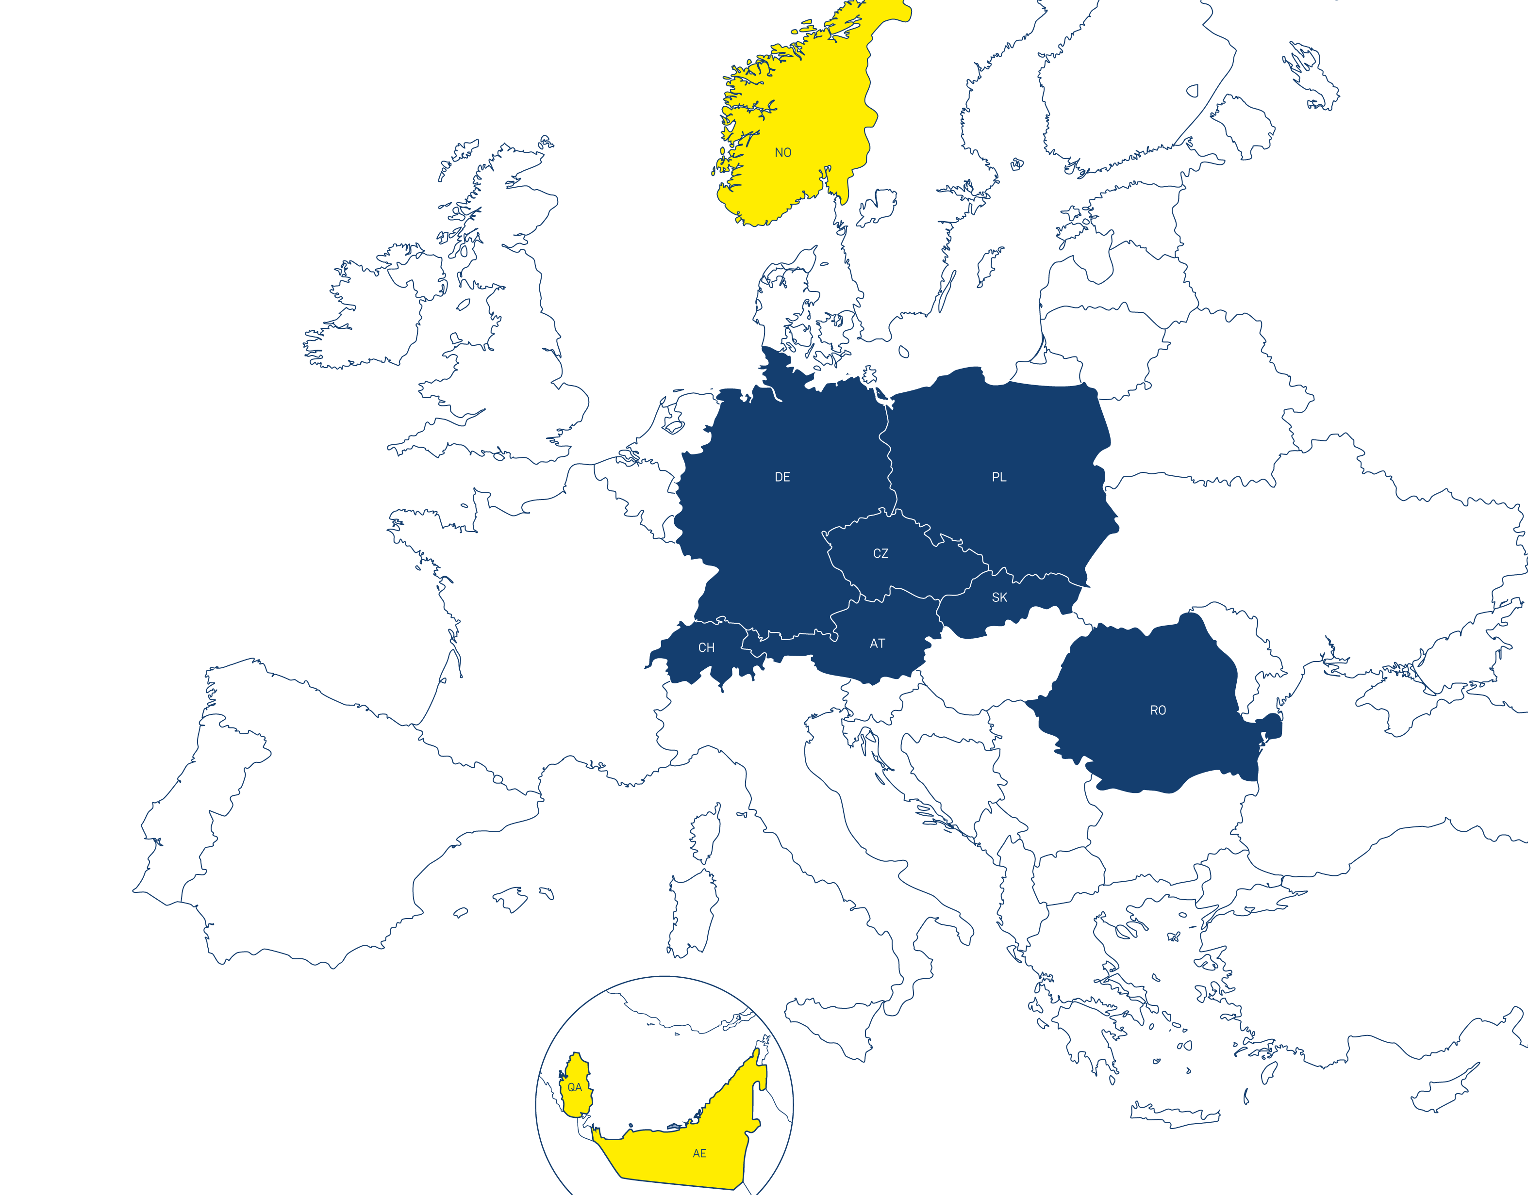
Starker Fokus auf die Heimmärkte
Leistungsanteil¹
94 %
Heimmärkte:
44 %
26 %
11 %
7 %
4 %
2 %
6 %
Projektmärkte
¹ Anteil an der Produktionsleistung zum 31.12.2019
Intelligentes Bauen verbindet Menschen ● Juni 2020 ● Seite 8

Slide 9
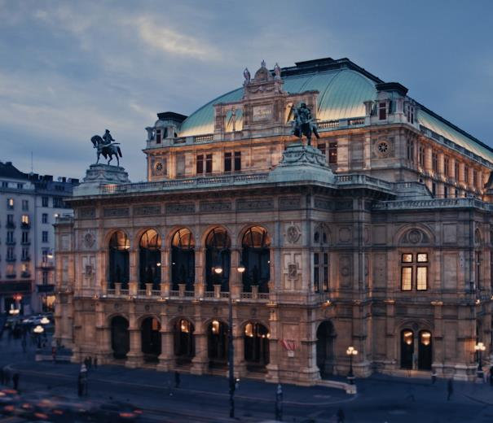
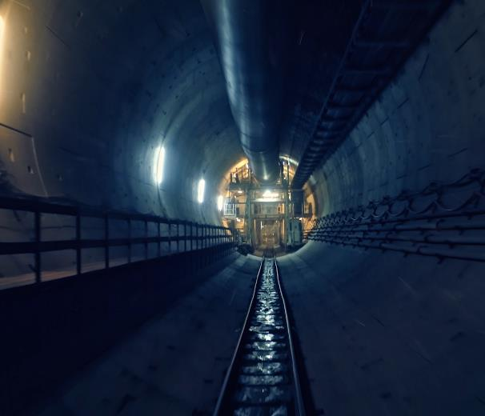
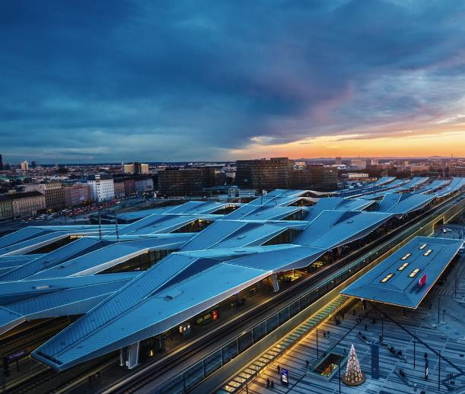
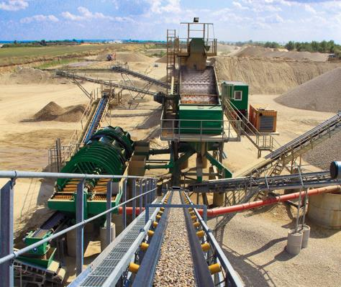
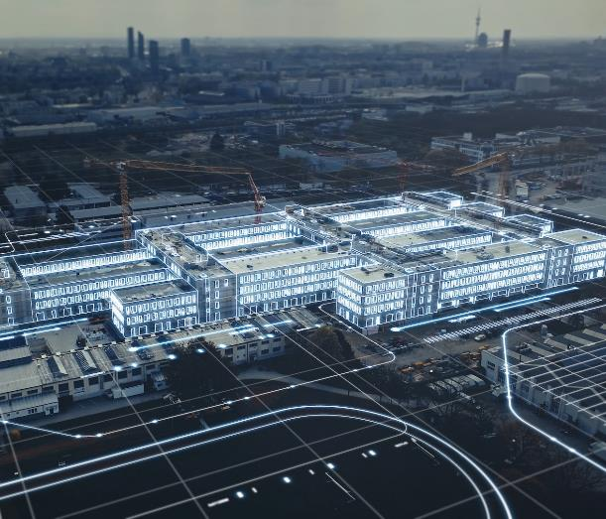
Integriertes Geschäftsmodell – vielfältig und einzigartig
Spezial- kompetenzen
Design & Engineering
Hochbau
Tiefbau
Infrastruktur
Umwelttechnik
Büro
Wohnbau
Hotel
Industrie-/ Sonderbauten
Öffentliche Bauten
Gesundheits- einrichtungen
Revitalisierung
Stadien
Einkaufszentren
Spezialtiefbau
Ingenieurbau
Straßenbau
Wasserbau
Kanalbau
Leitungsbau
Tunnelbau
Bahnbau
Autobahnbau
Feste Fahrbahn
Brückenbau
Kraftwerksbau
Abbruch/Rückbau
Altlasten-, Schadstoff- erkundung und -sanierung
Abfallmanagement, Deponie und Abbau
Erdbau und Kanalisierung
Umweltlabor und Geothermie
Asphalt-, Betonproduktion und Bitumen
Flughafenbau
Hochgebirgsbau
Abdichtung und Beschichtung
Fassadenbau
Facility Management und Property Management
PPP
Generalplanung
BIM und LEAN
Angebotsmanagement
Bauvorbereitung
Bauphysik
Gebäudezertifizierung
Intelligentes Bauen verbindet Menschen ● Juni 2020 ● Seite 9

Slide 10
Klare und effiziente Organisationsstruktur
PORR AG
PORR Design & Engineering GmbH
PORR Equipment Services GmbH
PORR Bau GmbH
PORR Beteiligungen und Management GmbH
Shared Service Center
45 % ¹
23 % ¹
29 % ¹
Business Unit 1
Business Unit 2
Business Unit 3
Österreich
Deutschland
Polen
Schweiz
Norwegen
Großprojekte/ Totalunternehmer
Tschechien & Slowakei
Rumänien
PORR Industriebau
Katar & VAE
Tunnelbau
Major Projects
¹ Anteil an der Produktionsleistung zum 31.03.2020
Märkte
Sparten
Intelligentes Bauen verbindet Menschen ● Juni 2020 ● Seite 10

Slide 11
Business Unit 1 – Österreich, Schweiz PORR Industriebau, IAT, BOMA, ÖBA, Prajo, TKDZ, Thorn, PWW und ALU-SOMMER
Kompetenzen
Produktionsleistung (in EUR Mio.)
Auftragsbestand (in EUR Mio.)
Durchschnittliche Beschäftigte
Wohnbau
Bürohausbau
Ingenieur- und Straßenbau
Spezialtiefbau
Umwelttechnik
Bahnbau
Größte Business Unit der PORR
Starke Marktpositionen in Österreich und der Schweiz
Nachhaltig gute Performance auf einem hohen Niveau
Feste Fahrbahn Europa
Industriebau
Großprojekte Hochbau
Rohstoffgeschäft
Intelligentes Bauen verbindet Menschen ● Juni 2020 ● Seite 11

Slide 12
Business Unit 2 - Deutschland Kompetenzbündelung nach Regionalprinzip: Süd (über München), Ost (über Berlin), West (durch PORR Oevermann), Nord (über Hamburg)
Kompetenzen
Produktionsleistung (in EUR Mio.)
Auftragsbestand (in EUR Mio.)
Durchschnittliche Beschäftigte
Hochbau
Tiefbau
Grundbau
Ingenieurbau
Verkehrswegebau
Brückenbau
Investitionsstau in der Infrastruktur
Strategie mit hohem Auftragsbestand weiter auf Kurs
Fokus auf Konsolidierung und selektive Akquisition
Tunnelbau
Tunnelbau
Spezialtiefbau
Intelligentes Bauen verbindet Menschen ● Juni 2020 ● Seite 12

Slide 13
Business Unit 3 – International Heimmärkte: Polen, Tschechien, Slowakei und Rumänien Projektmärkte: Norwegen, Katar und die Vereinigten Arabischen Emirate (VAE)
Kompetenzen
Produktionsleistung (in EUR Mio.)
Auftragsbestand (in EUR Mio.)
Durchschnittliche Beschäftigte
Hochbau
Tiefbau
Großprojekte Infrastruktur
Tunnelbau
Feste Fahrbahn International
Bahnbau
Hohe Nachfrage durch EU-Fördermittel
Export in Projektmärkte mit Kernkompetenzen und Know-how
Einmalig negative Effekte in NOR und PL in 2019
Brückenbau
Grundbau
Intelligentes Bauen verbindet Menschen ● Juni 2020 ● Seite 13

Slide 14
Die Welt ist durch Megatrends im Wandel Die PORR bietet Antworten für zukünftige Herausforderungen
URBANISIERUNG
ÖKOLOGISCH/SOZIAL
KUNDEN
DIGITALE ZUKUNFT
Die PORR bietet als Total- oder Generalunternehmer alle Bauleistungen im Hoch-, Tief- und Infrastrukturbau sowie Spezialthemen an.
Top bei Nachhaltigkeit: klarer Fokus auf Umwelt und soziale Verantwortung.
Der integrierte Ansatz – alles aus einer Hand – bedient Zukunftstrends bei Kunden.
Die PORR setzt als Technologievorreiter auf BIM, LEAN Design & LEAN Construction.
Intelligentes Bauen verbindet Menschen ● Juni 2020 ● Seite 14

Slide 15
Transformation durch PORR 2025
Märkte/Sparten
Organisation
Operative Analyse
Digitale Chancen
STRATEGIE
Mehr Fokus
Den richtigen Fokus behalten und von langfristigem Potenzial der Heimmärkte profitieren
Mehr Effizienz
Rahmen für intelligentes und profitables Wachstum
Werte heben
Überprüfung der Kostenstrukturen auf allen Ebenen
Potenziale realisieren
Digitale, vernetzte Lösungen entlang der Wertschöpfungskette ausbauen
ZIELE
Portfoliobereinigung
durch neu initiierte Heat Map
Optimaler Portfoliomix bei Projekt- und Flächengeschäft
Straffen der Organisation
Digitalisierung
von technischen und kommerziellen Ablaufprozessen
Beschaffung optimieren
Investitionen und
Working Capital steuern
Eigenkapitalquote verbessern
Gruppenweite IT-Harmonisierung
Technologieführerschaft weiter ausbauen
Intelligentes Bauen verbindet Menschen ● Juni 2020 ● Seite 15

Slide 16
Mit PORR Design & Engineering treiben wir Zukunftsthemen wie BIM & LEAN voran
Intelligentes Bauen verbindet Menschen ● Juni 2020 ● Seite 16

Slide 17
Nachhaltigkeit nehmen wir ernst
Reduktion der Scope 1 THG-Emissionen auf 123.048 t
-10 %
Code of Conduct
Reduktion des eingesetzten nicht erneuerbaren Materials um 15 %
Frauenanteil in Nachwuchs- führungskräfteschulungen um 11 PP erhöht
19 %
1.188.563 t
112.435 h
-7 %
Schulungsstunden Anstieg um 18 %
Reduktion des Gesamtenergie- verbrauchs auf 598.179 MWh
+4 %
Safety Alert implementiert
Durchschnittliche Beschäftigte: 19.828
Intelligentes Bauen verbindet Menschen ● Juni 2020 ● Seite 17

Slide 18
Eigentümergeführt mit stabiler Aktionärsstruktur
Aktionärsstruktur
Geografischer Split des Streubesitzes¹
21,3 %
29,0 %
12,4 %
11,5 %
5,9 %
13,1 %
6,8 %
Syndikat (Strauss-Gruppe, IGO Industries-Gruppe)
Österreich
Zentral- und Nordeuropa²
Deutschland
USA
Streubesitz (davon 5,85 % Heitkamp Construction GmbH, 4,97 % Wellington Management Group LLP und 3,36% PORR Management und eigene Aktien PORR AG)
Frankreich
Nicht direkt zuordenbar
Großbritannien
¹ inkludiert PORR Management und eigene Aktien PORR AG
² exkludiert Österreich, Deutschland, Frankreich und Großbritannien
Intelligentes Bauen verbindet Menschen ● Juni 2020 ● Seite 18

Slide 19
Finanzkennzahlen
Ertragskennzahlen (in EUR Mio.) | 2019 | % ∆ | 2018 | 2017 | 2016
Produktionsleistung¹ | 5.570 | (0,4 %) | 5.593 | 4.738 | 3.925
Umsatzerlöse | 4.880,4 | (1,6 %) | 4.959,1 | 4.292,9 | 3.417,1
EBT | 37,4 | (57,6 %) | 88,1 | 85,3 | 91,1
Konzernergebnis | 27,8 | (58,0 %) | 66,2 | 63,7 | 66,8
Bilanzkennzahlen (in EUR Mio.) | 31.12.2019 | % ∆ | 31.12.2018 | 31.12.2017 | 31.12.2016
Bilanzsumme | 3.665 | 17,7 % | 3.115 | 2.885 | 2.362
Eigenkapital | 599,0 | (3,1 %) | 618 | 597 | 441
Eigenkapitalquote | 16,4 % | (3,5 PP) | 19,9 % | 20,7% | 18,7%
Nettoverschuldung | 346 | >100,0 % | 150 | 147 | -53
Aktienrelevante Kennzahlen | 31.12.2019 | % ∆ | 31.12.2018 | 31.12.2017 | 31.12.2016
Anzahl der Aktien | 29.095.000 | - | 29.095.000 | 29.095.000 | 29.095.000
Marktkapitalisierung per 31.12.2019 (in EUR Mio.) | 449,2 | (11,5 %) | 507,4 | 810,0 | 1.132,4
¹ Die Produktionsleistung entspricht den Leistungen aller Gesellschaften sowie Arbeitsgemeinschaften (vollkonsolidiert, at-equity, quotal oder untergeordnet) entsprechend der Höhe der Beteiligung der PORR AG.
Die Kennzahlen wurden summenerhaltend gerundet. Absolute Veränderungen warden von den gerundeten Werten berechnet, relative Veränderungen (in Prozent) werden von den genauen Werten berechnet.
Intelligentes Bauen verbindet Menschen ● Juni 2020 ● Seite 19

Slide 20
Darauf bauen wir – unsere 5 Prinzipien
Intelligentes Bauen verbindet Menschen ● Juni 2020 ● Seite 20

Slide 21
Was macht uns als Arbeitgeber aus?
Einzigartig
Technologieführend
International
Verlässlichkeit. Schulterschluss. Anerkennung. Leidenschaft. Pioniergeist. Unsere fünf Prinzipien verbinden uns und machen uns einzigartig.
Unser Pioniergeist macht uns seit mehr als 150 Jahren zum Technologieführer in der Baubranche.
Wir sind europaweit und international aktiv, mit Mitarbeiterinnen und Mitarbeitern aus mehr als 70 Ländern.
Nachhaltig
Fördernd
Sozial
Nachhaltiges Handeln ist ein wesentlicher Teil unserer gesellschaftlichen Verantwortung.
Wir bieten zahlreiche Aus- und Weiterbildungen, um sich persönlich und fachlich weiterzuentwickeln.
We care for you. Mit We@PORR (Vielfalt, Chancengleichheit und vieles mehr) setzen wir eigene Initiativen.
Intelligentes Bauen verbindet Menschen ● Juni 2020 ● Seite 21

Slide 22
Bauen ist ein
People Business
Intelligentes Bauen verbindet Menschen ● Juni 2020 ● Seite 22

Slide 23
PORR AG . Absberggasse 47, 1100 Wien
T +43 50 626-0 . office@porr-group.com

Slide 24
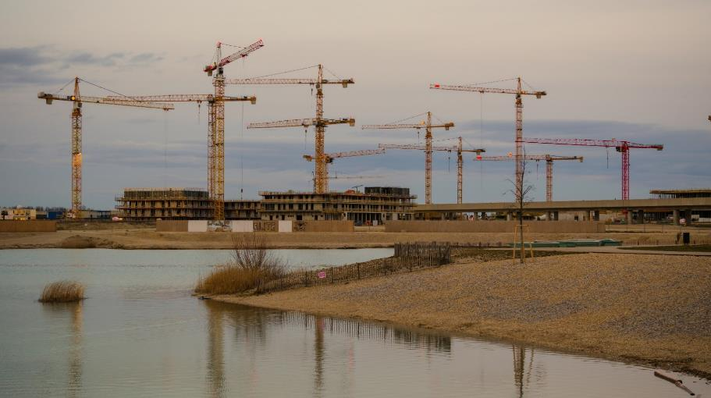
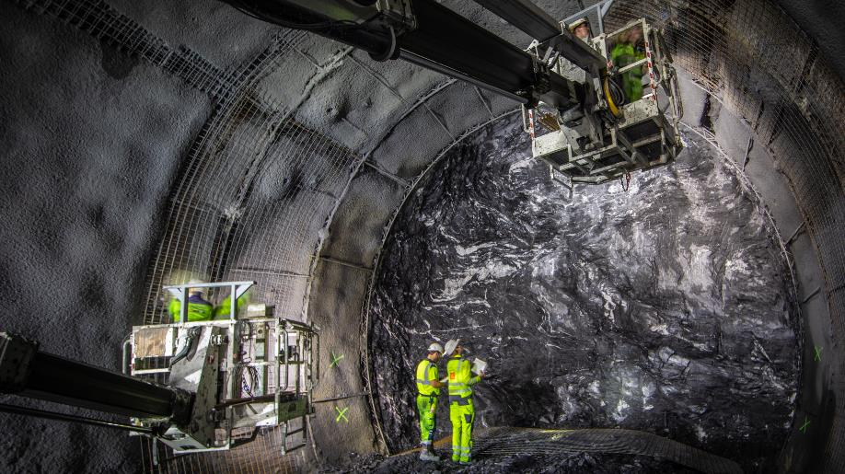
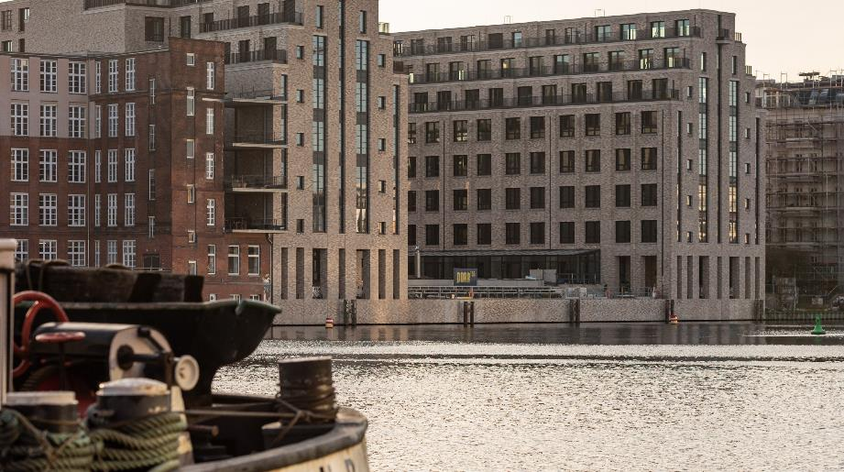
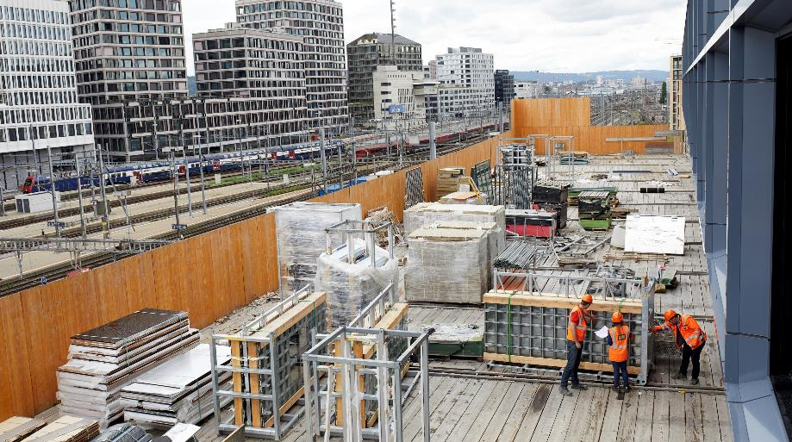
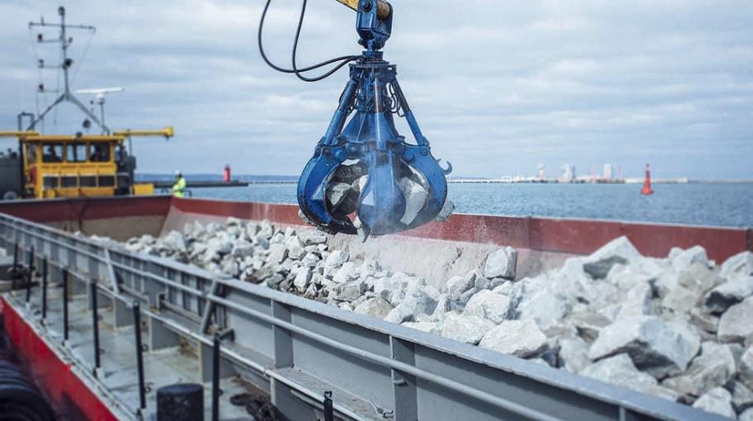
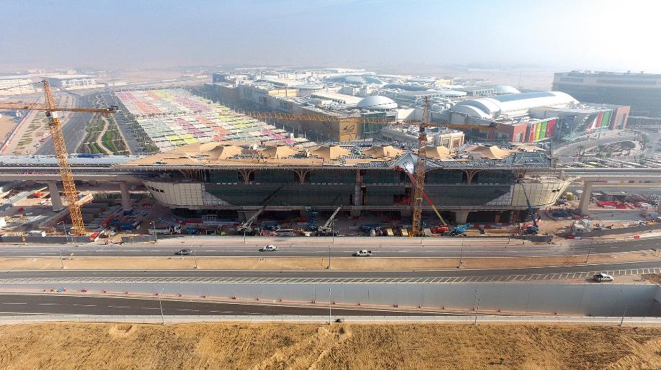
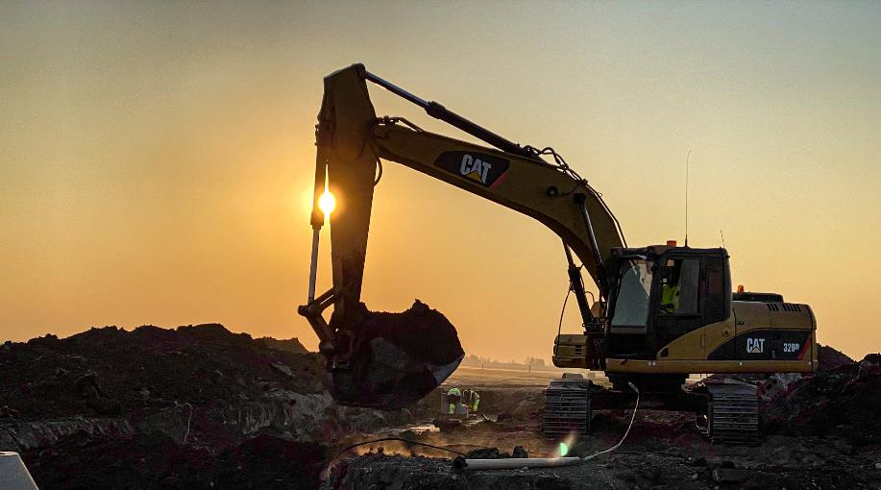
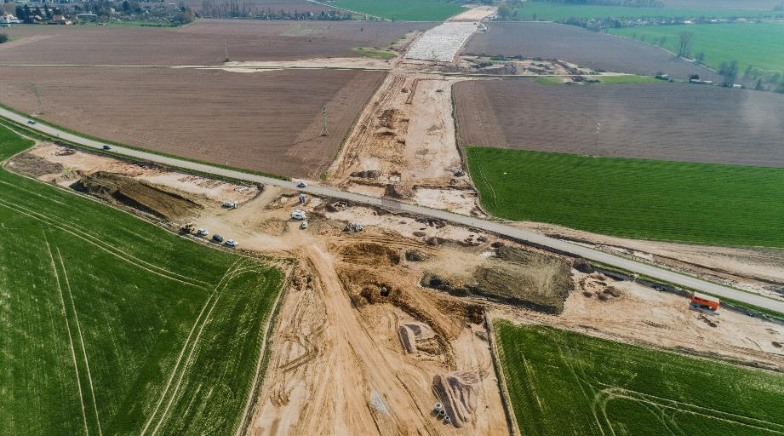
Referenzprojekte
Seestadt Aspern Wien, Österreich
Bauzeit: 2013-2028
Brenner Basistunnel Tirol, Österreich Bauzeit: 2018-2024
Spreespeicher Berlin, Deutschland Bauzeit: 2018-2020
Gleisarena Zürich, Schweiz Bauzeit: 2017-2020
Breakwater Danzig Danzig, Polen Bauzeit: 2018-2020
Green Line Metro Doha Doha, Katar Bauzeit: 2013-2019
Flughafen Otopeni Bukarest, Rumänien Bauzeit: 2019-2020
Autobahn D11 Prag, Tschechien Bauzeit: 2019-2022
Intelligentes Bauen verbindet Menschen ● Juni 2020 ● Seite 24

